Slide 1







ADIVINA QUIÉN
Mujeres que destacan

Slide 2
En las siguientes diapositivas, verá imágenes de algunas mujeres increíbles: a algunas las reconocerá y a otras no.
¡Levanta la mano si sabes quiénes son! Veamos cuántas puedes acertar...

Slide 3

Billie Eilish
La cantante, conocida por éxitos como "Bad Guy" y "Happier Than Ever".
By Raph_PH, licensed under Creative Commons Attribution 2.0 Generic, via Wikimedia Commons.

Slide 4
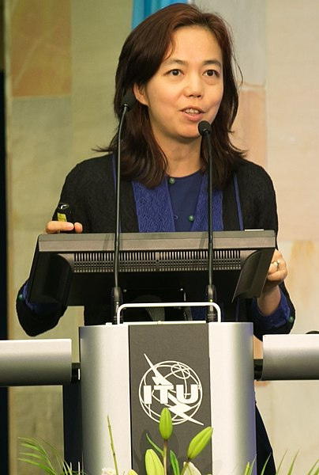
Fei-Fei Li
Pionera de la IA e informática, conocida por sus trabajos en inteligencia artificial y visión informática.
By ITU Pictures, licensed under Creative Commons Attribution 2.0 Generic, via Wikimedia Commons.

Slide 5
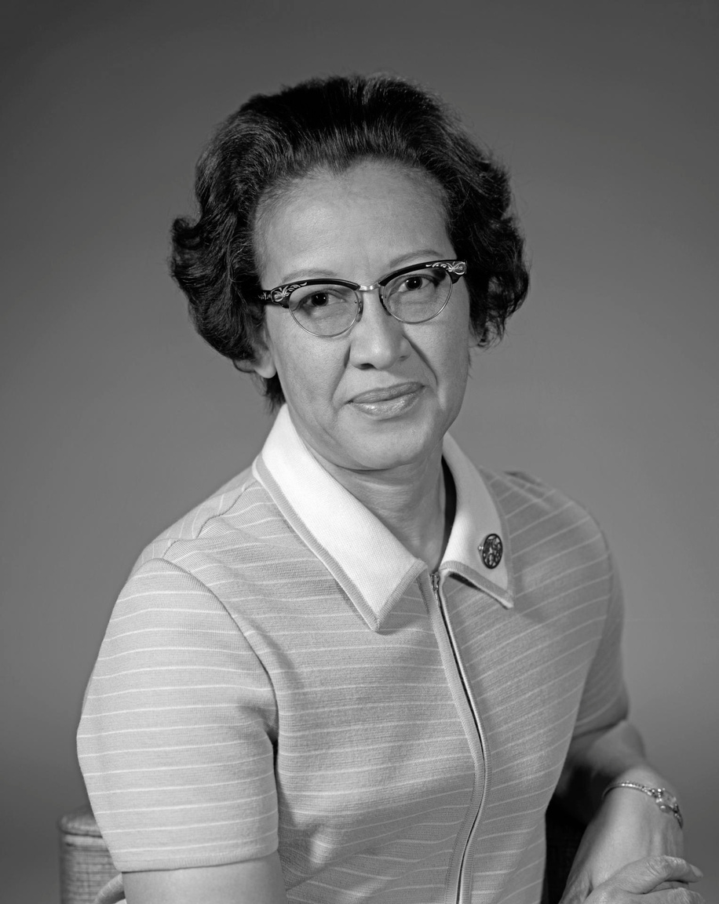
Katherine Johnson
Matemática de la NASA, cuyos cálculos fueron fundamentales para los primeros vuelos espaciales estadounidenses (aparece en Figuras ocultas).
By NASA Goddard Space Flight Center, licensed under CC BY 2.0

Slide 6
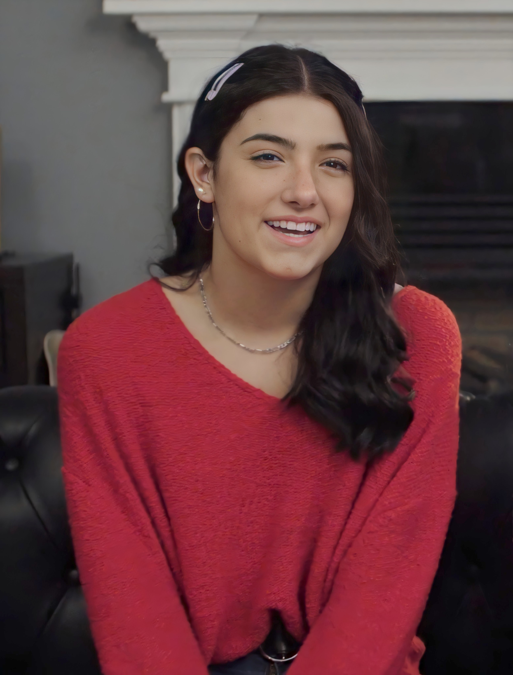
Charlie D’Amelio
Estrella de TikTok y personalidad de las redes sociales, conocida por sus vídeos de baile.
By Priyanka Pruthi, licensed under CC BY 3.0

Slide 7
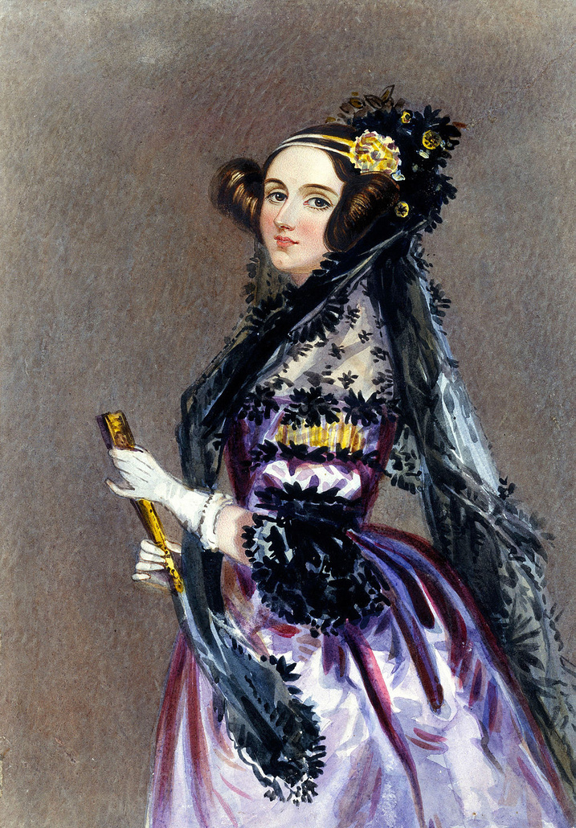
Ada Lovelace
Matemática, conocida por ser la primera programadora informática del mundo.
By Science Museum Group, licensed under public domain

Slide 8
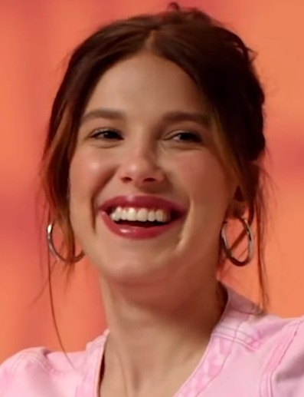
Millie Bobby Brown
Actriz, famosa por su papel de Eleven en Stranger Things.
By VOGUE Taiwan, licensed under Creative Commons Attribution 3.0 Unported, via Wikimedia Commons.

Slide 9

Sabrina Carpenter
Cantante y actriz, protagonizó Girl Meets World y tiene una exitosa carrera musical.
By Phillip Mansfield, licensed under Creative Commons Attribution 3.0 Unported, via Wikimedia Commons.

Slide 10

Rina Sawayama
Cantante y modelo, conocida por su mezcla única de pop y activismo social a través de su música.
By Justin Higuchi, licensed under Creative Commons Attribution 2.0 Generic, via Wikimedia Commons

Slide 11
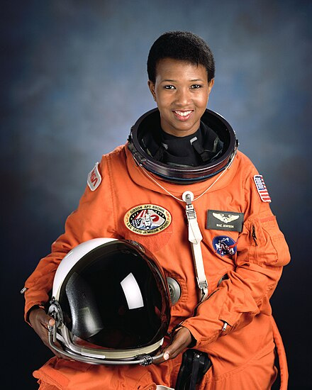
Mae Jemison
Ingeniera, médica y primera mujer afroamericana que viajó al espacio.
By NASA Image and Video Library, licensed under public domain

Slide 12
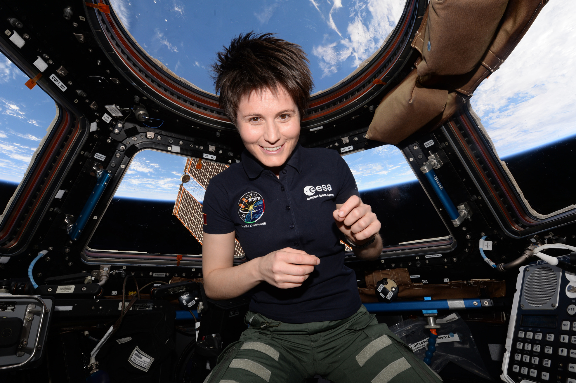
Samantha Cristoforetti
Astronauta e ingeniera aeroespacial de la Agencia Espacial Europea, ostenta el récord de vuelo espacial ininterrumpido más largo realizado por un astronauta europeo.
By ESA/NASA, licensed under CC BY-SA 3.0 IGO

Slide 13
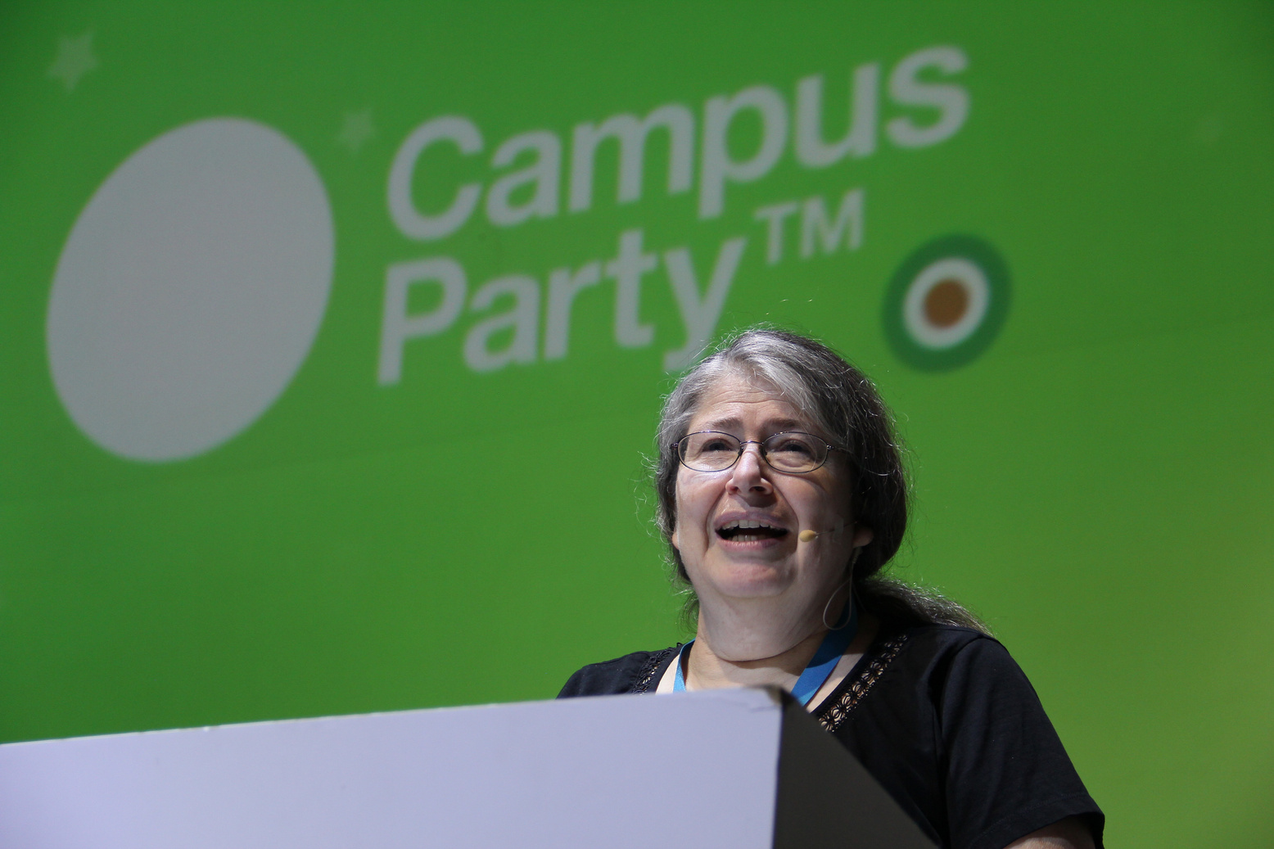
Radia Perlman
Ingeniera de redes e informática, a menudo conocida como la «Madre de Internet» por su trabajo en la creación de protocolos de red.
By Campus Party México, licensed under Creative Commons Attribution 2.0 Generic

Slide 14
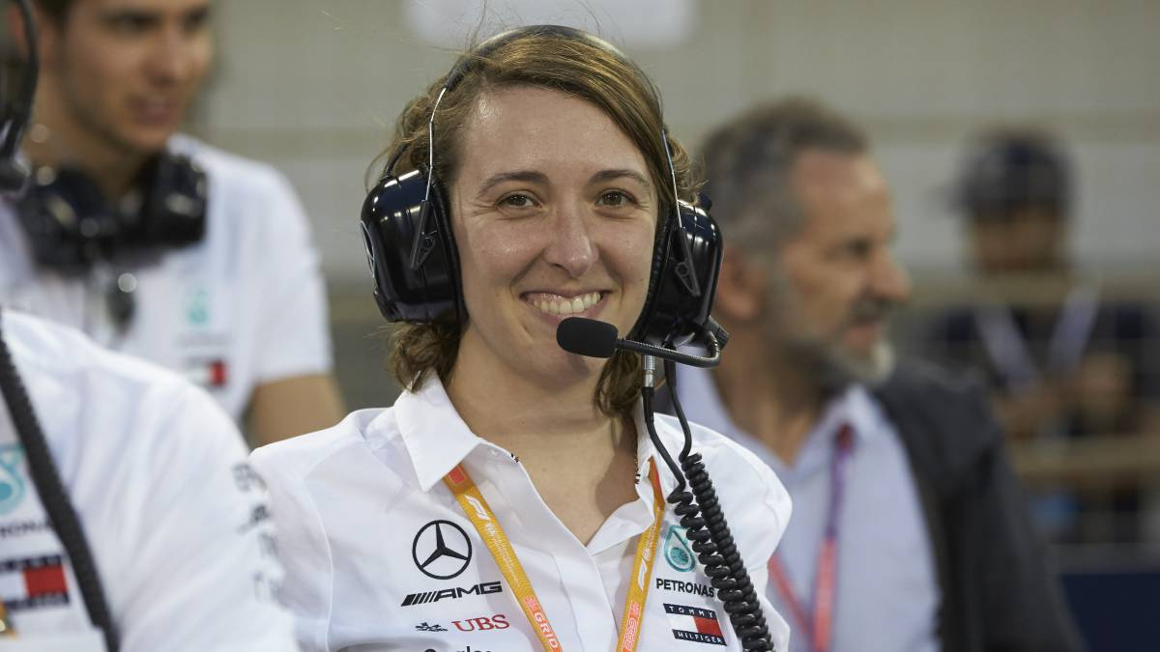
Margarita Torres Díez
Ingeniera de motores e ingeniera de pruebas de motores de Fórmula 1 para Renault Sport Racing Trackside F1. Ingeniera de unidades de potencia en Mercedes.
By AS.com

Slide 15

Ana Taylor-Joy
Actriz famosa por su papel en Gambito de Dama.
By Condé Nast (through Vogue Taiwan), licensed under CC BY 3.0

Slide 16

Zendaya
Actriz y cantante, conocida por papeles en las películas de Spiderman y Euphoria.
By Condé Nast (through Vogue Taiwan), licensed under Creative Commons Attribution 3.0 Unported, via Wikimedia Commons

Slide 17

Gitanjali Rao
Científica adolescente e inventora, Kid of the Year 2020 de TIME, conocida por sus innovaciones en pruebas de calidad del agua y detección del ciberacoso.
By Ramachb licensed under Creative Commons Attribution-Share Alike 4.0 International, via Wikimedia Commons.

Slide 18
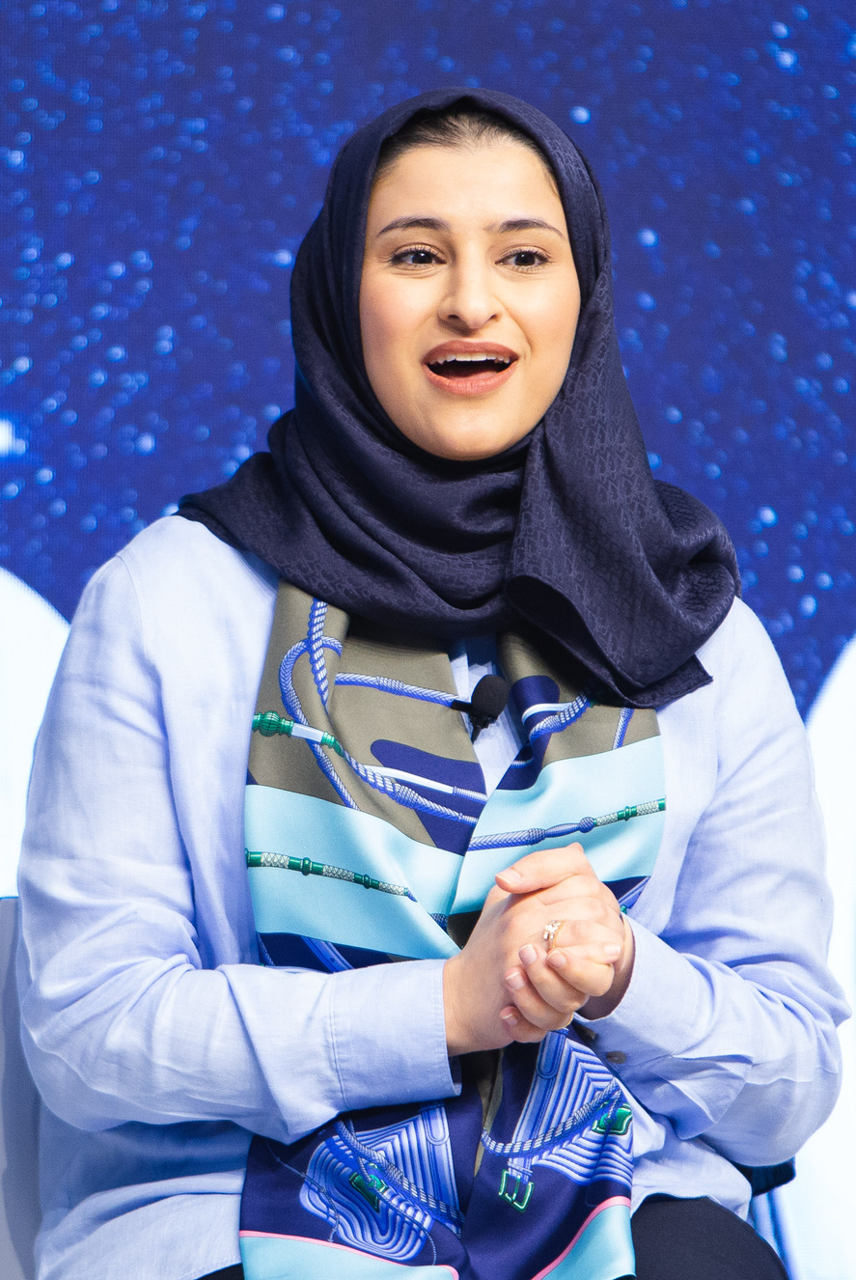
Sara Al Amiri
Secretaria de Estado de Tecnología Avanzada en el Ministerio de Industria y Tecnología Avanzada del gobierno de los Emiratos Árabes Unidos (EAU). Actualmente es Ministra de Educación, Presidenta de la Agencia Espacial de los EAU y Directora Adjunta del Proyecto de la Misión a Marte de los Emiratos.
By Sikarin Fon Thanachaiary - Foundations World Economic Forum - licensed under CC BY 2.0

Slide 19

¿Qué aprendemos de estas mujeres que nos inspiran?

Slide 20

El mundo está lleno de mujeres increíbles en todos los campos, desde el espectáculo a la ciencia. Ya sean cantantes o científicas, todas rompieron barreras para convertirse en quienes son hoy.
Puede que las carreras STEM no siempre sean el centro de atención, pero pueden cambiar el mundo. Tengámoslo en cuenta mientras exploramos cómo STEM puede dar forma a tu futuro.

